Slide 1
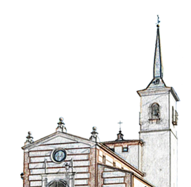
DIOS SALVA POR LOS PROFETAS: PORTAVOCES DE DIOS Anexo III
ESCUELA DE BIBLIA
PARROQUIA ASUNCIÓN NTRA SRA.
POZUELO DE ALARCÓN. MADRID

Slide 2
ANEXO III
El Exilio en Babilonia
(Isaías 40-55, Jeremías, Lamentaciones, Abdías y Ezequiel)

Slide 3
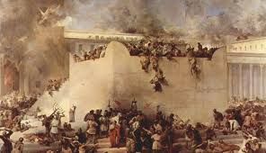
El Exilio en Babilonia
No hay ningún otro pueblo que sea capaz de reinterpretar su historia, creando a partir de una derrota y exilio, una nueva visión de Dios y de su Historia, como lo hizo Israel.
Es el momento clave de la recreación israelita, preparada por los profetas que solo podrá realizarse trasla vuelta del exilio, en la tierra de Israel y con un templo nuevo
Los años del exilio son unos 50: desde la destrucción de Jerusalén y su templo (587 a.C.) hasta el edicto de Ciro, rey de Persia (539 a.C.) en el que ofrece libertad a los cautivos de Judá tras haber conquistado Babilonia. En otro sentido son unos 70 años, hasta la reconstrucción del santuario de Jerusalén (515 a.C.)

Slide 4
El Exilio en Babilonia
Trasfondo histórico
Babilonia: Son los años del fulgurante triunfo y rápida destrucción del imperio de Nabucodonosor, que dura desde el 609-539 a.C.), un imperio y un reu qye Daniel presenta como primero y modelo de los que le siguen
Persia: Vence a los medos (550 a.C.) y entre el 546 y el 539 a.C. conquista casi todo Oriente, desde la India a Egipto, con excepción de Grecia.
Reinos del entorno de Palestina: Siria, Fenicia, Moab o Amón desaparecen, pierden su independencia nacional y quedan integrados en los sucesivos Imperios: Babilona, Persia, Alejandro Magno, Roma
Grecia: Continúa con su marcha cultural y política, comenzando a desarrollar su nuevo pensamiento racional, que marcará la historia de Occidente.

Slide 5
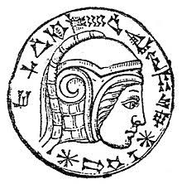
El Exilio en Babilonia
FASE 1.
REVELACIÓN DE DIOS
Los babilonios piensan que su dios Marduc les había concedido la victoria sobre todo Oriente, pero para los judíos, según se refleja en la Biblia, es Yavhé quien ha dirigido a los babilonios mostrándose como Señor del mundo entero
FASE 2.
TIEMPO DE LLANTO
En el libro de las Lamentaciones los judíos se duelen y lloran ante Dios, por la caída de Jerusalén y la destrucción del Templo. Israel realiza un duelo sin desesperación y acusación a los enemigos

Slide 6
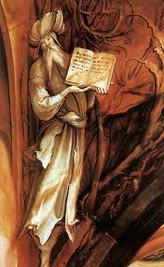
El Exilio en Babilonia
FASE 3.
LITURGIA PENITENCIAL
Los textos de este período ofrecen una gran liturgia de sacrificios y llantos, que se concreta en el rito del Yom Kipur (Lv 16), también se ofrecen ceremonias penitenciales .
La religión se vuelve experiencia de pecado
FASE 4.
TIEMPO DE RECUERDO
Los judíos fijan su historia no para conmemorar victorias o conquistas sino para proclamar la ayuda de Dios y para confesar sus pecados
FASE 5. TIEMPO DE LEY
Aunque en el Deuteronomio se habían promulgado algunas leyes básicas, es en el exilio cuando se empiezan a recoger y recrear (para el presente y para el futuro) de un modo sistemático los recuerdos y leyes sagradas de Israel, en un proceso que culminará en el siglo V a.C. con la redacción del Pentateuco.

Slide 7
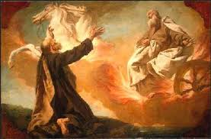
El Exilio en Babilonia
FASE 6.
EZEQUIEL
En el exilio Ezequiel (Dios fortifica) comienza su libro con la visión del “carro de Dios”, que abandona Jerusalén para ir con los desterrados, incluyendo oráculos y palabras de esperanza. Se incluye una profecía apocalíptica sobre la invasión y derrota de Magog, posiblemente se añadió en el siglo IV a. C.
FASE 7.
GRAN ESPERANZA
La proclama Isaías, que es la gran esperanza de Israel, y quizá el más influyente de todos los profetas. La rehabilitación de Jeconías en Babilonia (550 a.C.) abre un tiempo de reconciliación y futuro para los judíos en el exilio.

